Slide 1
Introductie Angular

Slide 2
Programma
Inleiding Angular
Wat is Angular?
Model – View – Controller pattern
Structuur
Modules
Controllers / views
Services
Routing

Slide 3
Wat is Angular?
Angular is een framework om dynamische webapps te maken waarbij HTML wordt gebruikt als template-taal en waarbij het is mogelijk om deze uit te breiden met zelf gedefiniëerde herbruikbare HTML-elementen (directives).
Data-binding en Dependency Injection maken veel code die je anders zelf had moeten schrijven, overbodig.
Alles gebeurt in de browser.

Slide 4
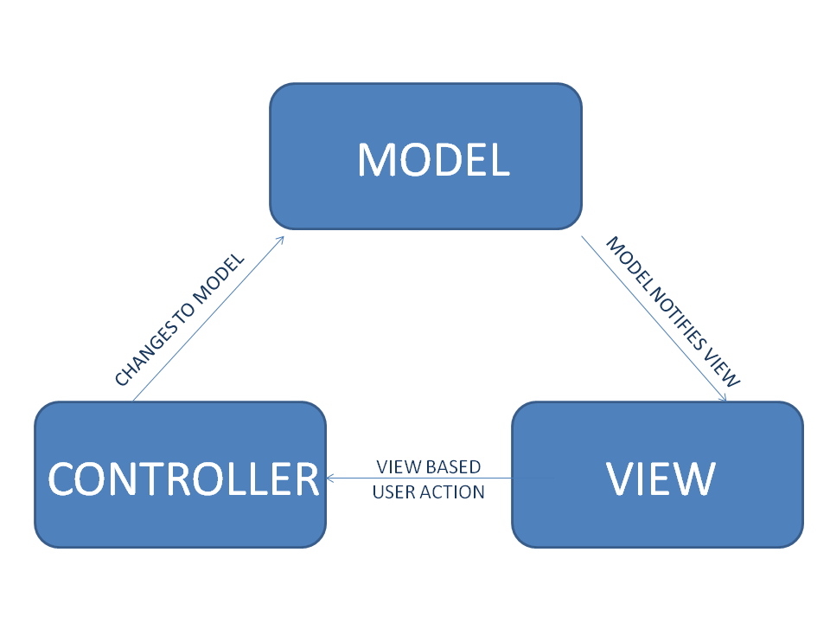
MVC – model-view-controller pattern
Model – in memory data
View – HTML scherm
Controller – schermlogica

Slide 5
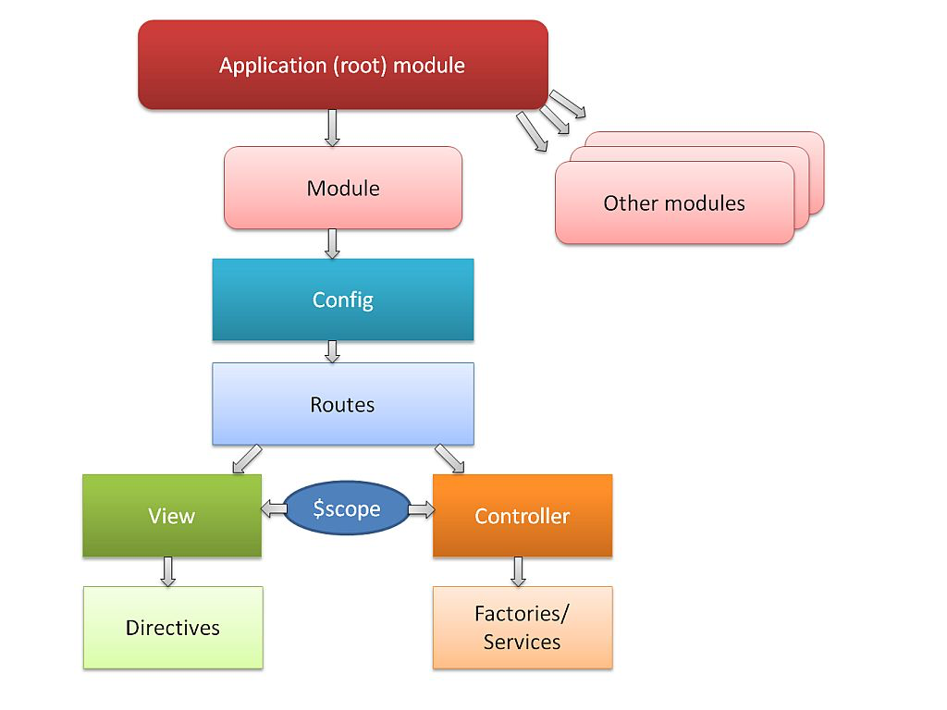
Structuur angular applicatie

Slide 6
Dependency injection
Dependency Injection is een software design pattern dat zich bezighoudt met de manier waarop componenten toegang krijgen tot hun dependencies.
Angular heeft een speciaal ‘injector subsystem’ dat componenten creëert, dependencies ‘resolved’ en deze dependencies beschikbaar stelt aan de componenten die daar om vragen.
De factory methode waarmee componenten zoals services, directives en andere Angular compenten worden gecreëerd zorgt ervoor dat deze ‘injecteerbaar’ zijn in andere componenten.

Slide 7
Angular modules
Een Angular module is een container die configuratie en functionaliteit bevat. Wanneer een dependency naar een andere module wordt opgegeven, kan onze module ook gebruik maken van de functionaliteit van die module.
Definitie van een module:
angular.module(<naam>, <array van dependencies>);

Slide 8
Angular modules
angular.module(‘myApp’, [‘ngRoute’, ‘ngResource’]);
naam
Namen van modules die we als dependencies willen gebruiken.

Slide 9
Angular configuratie
Voor elke module kun je vooraf, dus voordat de module uiteindelijk door Angular zelf wordt geïnstantïeerd, configuratie opgeven.
Configuratie:
angular.module(<moduleNaam>).config(<configuratiefunctie>)
Dit is geen definitie van een module maar een verwijzing naar een al eerder gedefinïeerde module.

Slide 10
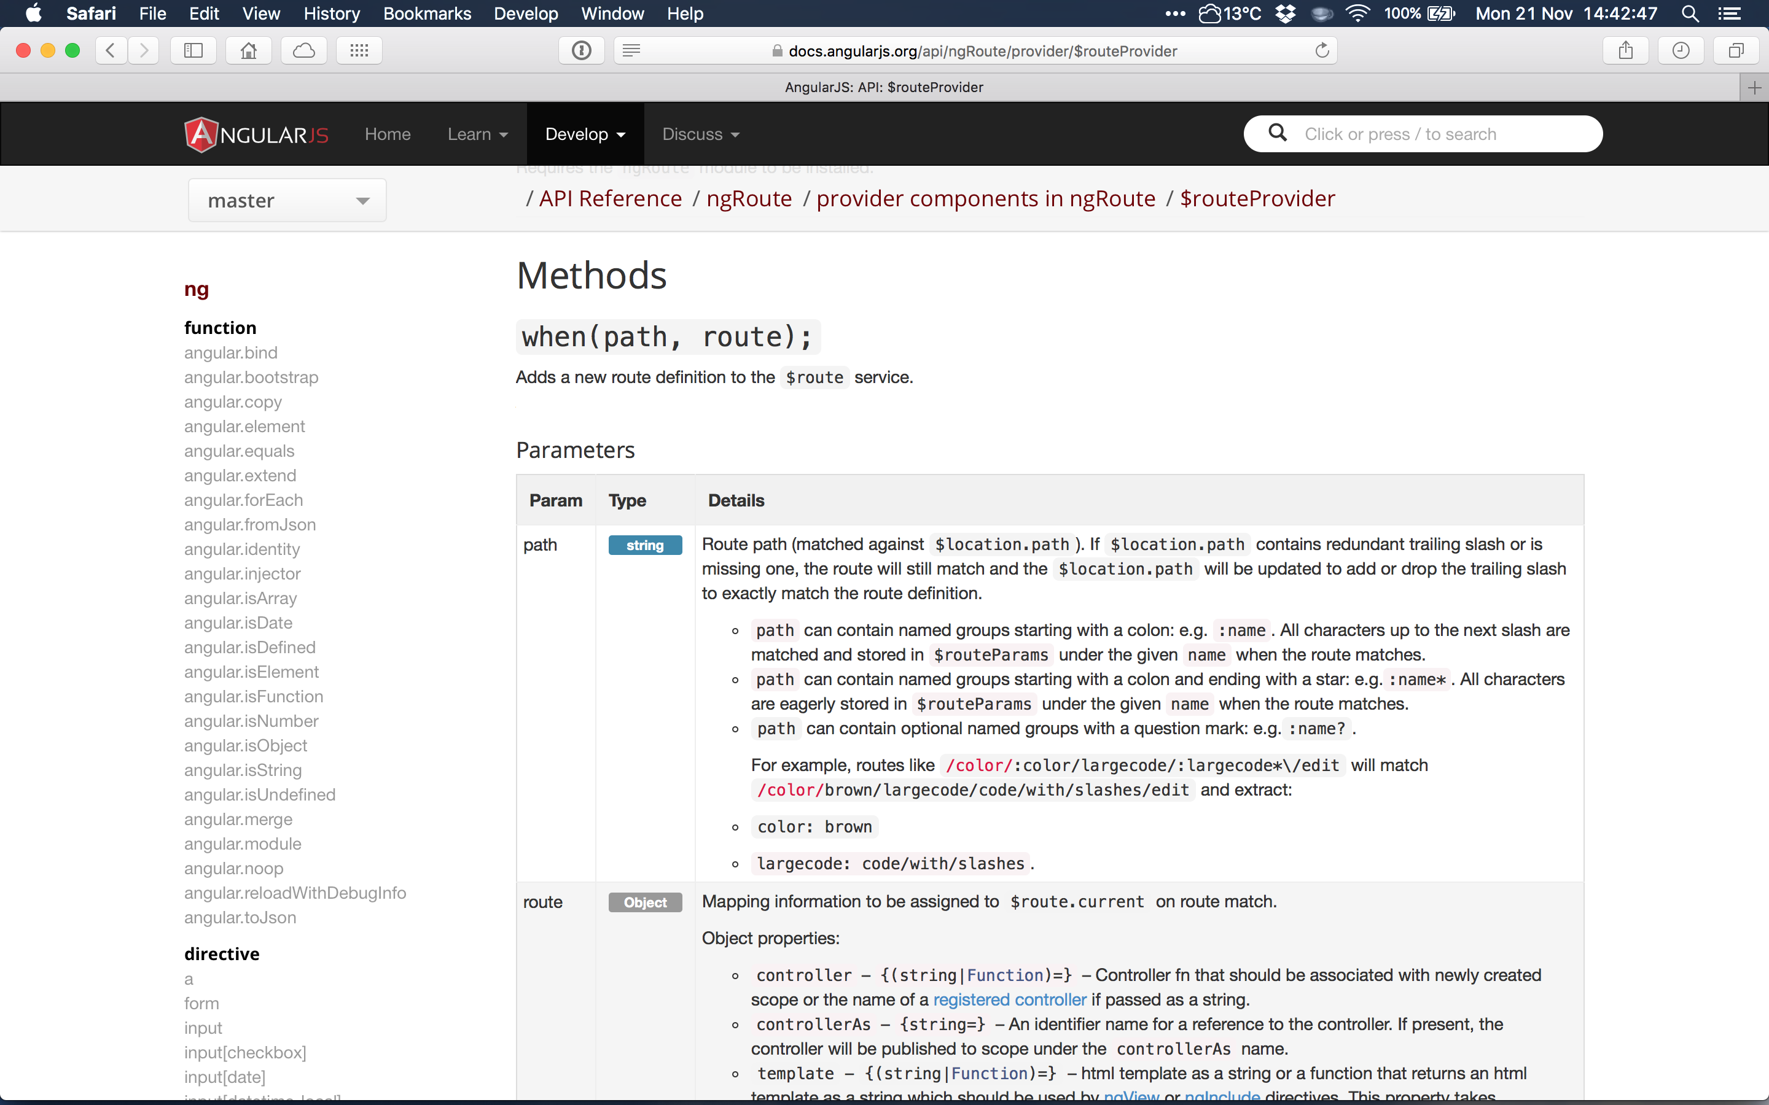
Angular configuratie

Slide 11
Angular configuratie
angular.module(‘myApp’).config(
function($routeProvider) {
$routeProvider
.when(‘/’,{
templateURL: ‘template.html’,
controller: ‘myController’,
controllerAs: ‘vm’
})
}
);
Wat gebeurt hier???
Dependency injection

Slide 12
Angular config function uitgelegd
function(callback) {
callback.method(param1, param2)
}

Slide 13
Angular config function uitgelegd
function(injectable) {
var arg1 = ‘/’
var arg2 = {
property1: value,
property2: value
};
injectable.when(arg1, arg2);
}
argumenten
callback
method

Slide 14
Angular config functie uitgelegd
angular.module(‘myApp’).config(
function($routeProvider) {
$routeProvider
.when(‘/’,{
templateURL: ‘template.html’,
controller: ‘myController’,
controllerAs: ‘vm’
})
}
);

Slide 15
Angular controller
Een controller bevat de businesslogica die gebruikt wordt in een view.

Slide 16
Angular controller
Een controller registreer je bij een module
Definitie van een module:
angular.module(<moduleNaam>)
.controller(<naam>,<definitiefunctie_van_controller>)

Slide 17
Angular controller
angular.module(‘myApp’).controller(‘myController’,
function(myService) { // we injecteren myService
var vm = this; // opslaan this in vm (=view model)
vm.titel = ‘Dit is een titel’;
vm.data = myService.getData(); // het resultaat van deze functie
// zetten we in vm.data
vm.clickButton = function() {
console.log(‘We hebben op een knop gedrukt!’);
}
});

Slide 18
Angular template
<h1>{{vm.titel}}</h1>
<ul>
<li ng-repeat=“persoon in vm.personen”>{{persoon.naam}}</li>
</ul>
<button ng-click=“vm.clickButton()”>Click me</button>
Ingebouwde directive om te itereren over een array
Notatie voor data-binding
Ingebouwde directive om te reageren op het click event.

Slide 19
Angular service
Een service is een object dat door middel van ‘dependency injection’ door andere objecten gebruikt kan worden.
Je kunt een service gebruiken om code te groeperen en delen binnen je applicatie.

Slide 20
Angular service
Een service registreer je bij een module
Definitie van een module:
angular.module(<moduleNaam>)
.factory(<serviceNaam>, <definitiefunctie_van_service>)

Slide 21
Angular service
angular.module(‘myApp’).factory(‘groetService’,
function( ) { // de plek om dependencies te injecteren
// indien nodig
var begroeting = ‘Hallo’; // default begroeting
var groet = function(naam) {
return begroeting + ‘ ‘ + naam;
};
var setBegroeting = function(value) {
begroeting = value;
};
return { // Dit is hoe de service eruit ziet voor
groet: groet, // de buitenwereld.
setBegroeting: setBegroeting
};
});

Slide 22
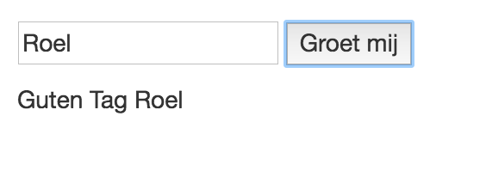
Voorbeeld gebruik v/e Angular service
angular.module(‘myApp’).controller(‘myController’,
function(groetService) { // We injecteren groetService
var vm = this; // opslaan this in vm (=view model)
vm.naam = ‘’; // default naam is leeg
groetService.setBegroeting(‘Guten Tag’);
vm.doeGroet = function() {
vm.groet = groetService.groet(vm.naam);
}
});
Template:
<input type=“text” ng-model=“vm.naam”>
<button ng-click=“vm.doeGroet()”>Groet mij</button>
<p>{{vm.groet}}</p>

Slide 23
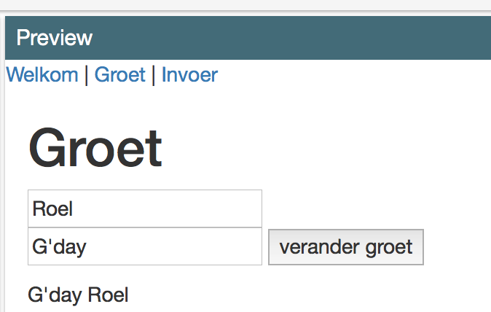
Opdracht 1
Ga naar: https://embed.plnkr.co/iTn3HomnSNzyt0UpH9nj/
Pas de groetController en groet.tpl.html zo aan dat:
Er geen ‘Groet Mij’ button meer nodig is om de waarde op het scherm te updaten.
Maak een invoerveld en een knop om de begroeting te wijzigen

Slide 24
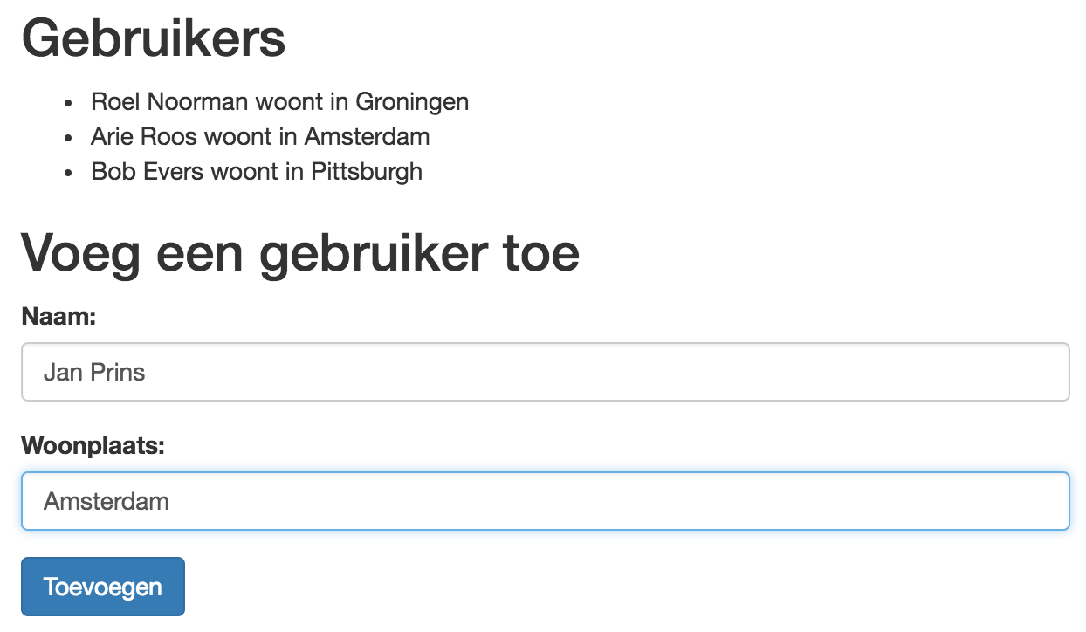
Opdracht 2
Maak een nieuwe route aan: /gebruikers
Toon een lijst van gebruikers. Gebruik hiervoor de methode getAlleGebruikers van de gebruikerService.
Pas het scherm zo aan dat er een nieuwe gebruiker (naam en woonplaats, beiden verplichte velden) kan worden toegevoegd. Maak gebruik van de methode addGebruiker van de gebruikerService.

